Slide 1


Тема уроку : Підготовка звіту та презентації проекту
21.04.2022 І –ІІ гр.
Урок 56

Slide 2

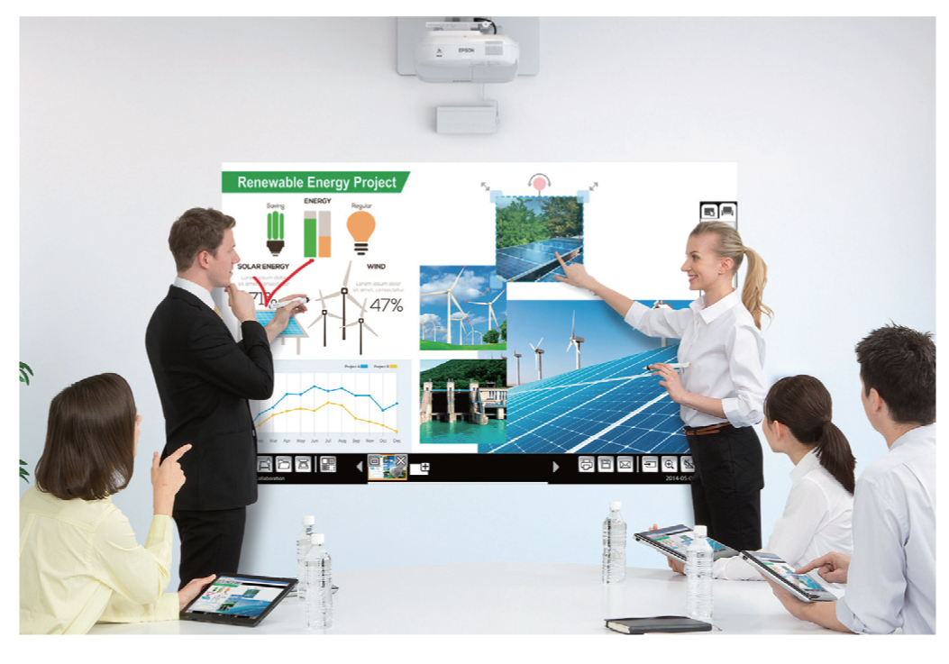
Захист проекту
Розділ 9 § 32
Під час підготовки захисту проекту користуйтеся рекомендаціями щодо проведення презентації з використанням інформаційно-комунікаційних технологій.

Slide 3

Захист проекту
Розділ 9 § 32
Недоцільно озвучувати весь текст, розміщений на слайдах презентації. Слухачі вміють читати самостійно. Використовуйте текст на слайдах як план виступу.

Slide 4


Захист проекту
Розділ 9 § 32
У презентації обов'язково повинні бути присутніми ключові слова й поняття. Саме вони допоможуть слухачеві краще сприймати отриману інформацію.

Slide 5


Захист проекту
Розділ 9 § 32
Говоріть голосно, чітко, повільно, щоб усі присутні могли почути. Намагайтеся виступати виразно, емоційно.

Slide 6

Захист проекту
Розділ 9 § 32
Під час виступу звертайтеся до аудиторії

Slide 7

Захист проекту
Розділ 9 § 32
Робіть паузи в місцях відповідних знаків пунктуації у тексті виступу. На місці коми робиться коротка пауза, тире — трохи довша, крапка — найдовша пауза.

Slide 8

Захист проекту
Розділ 9 § 32
Використовуйте указку лише за потреби, не варто розмахувати нею протягом усієї презентації. Рух указки відволікає аудиторію.

Slide 9

Захист проекту
Розділ 9 § 32
Не кладіть руки в кишені та не схрещуйте їх на грудях. Це ознака скутості, невпевненості, скритості.

Slide 10


Захист проекту
Розділ 9 § 32
Щоб важливі моменти виступу краще запам'яталися, важливо повторити їх у кінці презентації.

Slide 11
Дякую за увагу!
За навчальною програмою 2017 року
Урок 56

